Slide 1
DataAgent
建立高并发下可靠的模型执行机制
LLM 执行底座 · 教学讲义
企业级Agent工程架构实战营
第13讲
LLM 执行底座
2026-09

Slide 2
13
学习目标 / Lernziele
1) 能解释Retry的机制；2) 能对比Fallback的取舍；3) 能跑通 DataAgent 对应测试
建立高并发下可靠的模型执行机制

Slide 3
13
核心概念：机制
DataAgent
解决的问题的三个关键要点
Retry
Fallback
Timeout/
瞬时失败
模型不可用
卡死
Retry
瞬时失败
01
Fallback
模型不可用
02
课程第13讲
LLM 执行底座
03

Slide 4
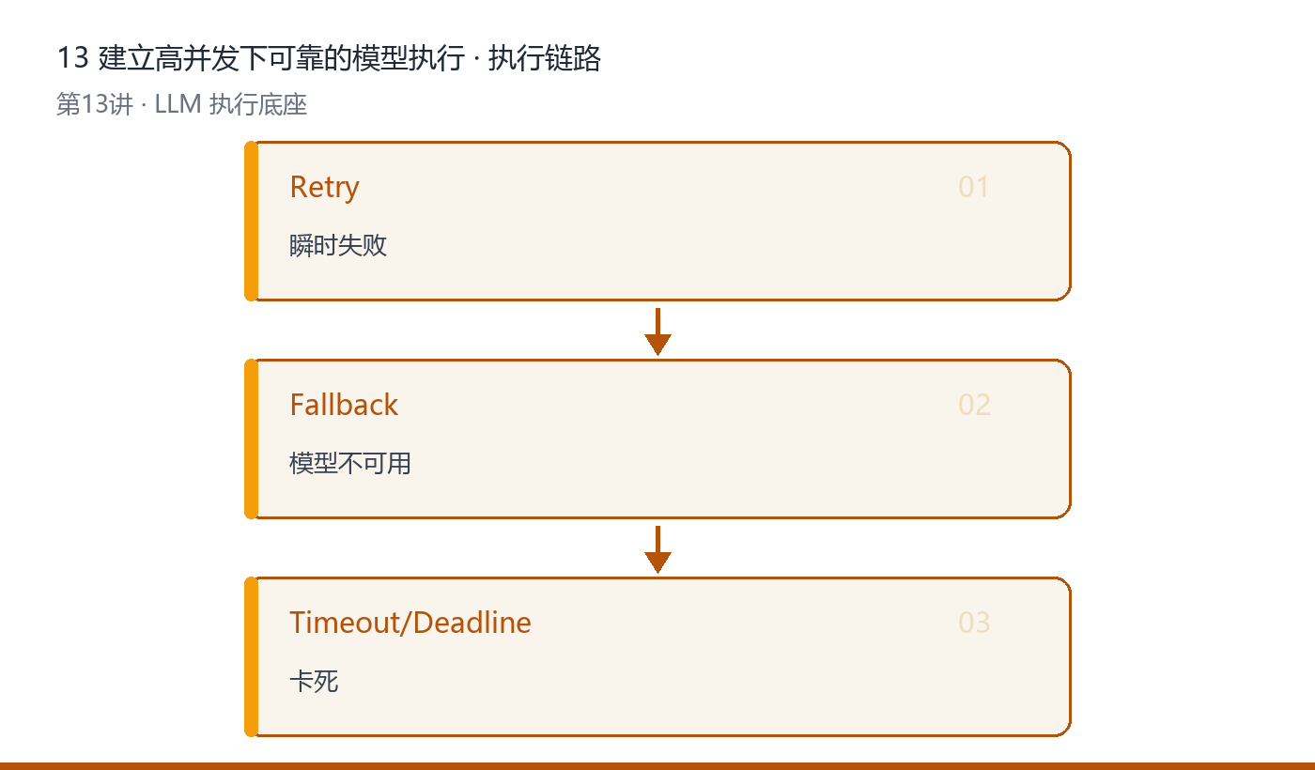
13
架构与执行链路
DataAgent
一图看懂本讲的机制流转
01
Retry：瞬时失败
02
Fallback：模型不可用
03
落点：仓库验证
图：本讲核心对象的执行链路（由讲义表格自动生成）
课程第13讲
LLM 执行底座
04

Slide 5
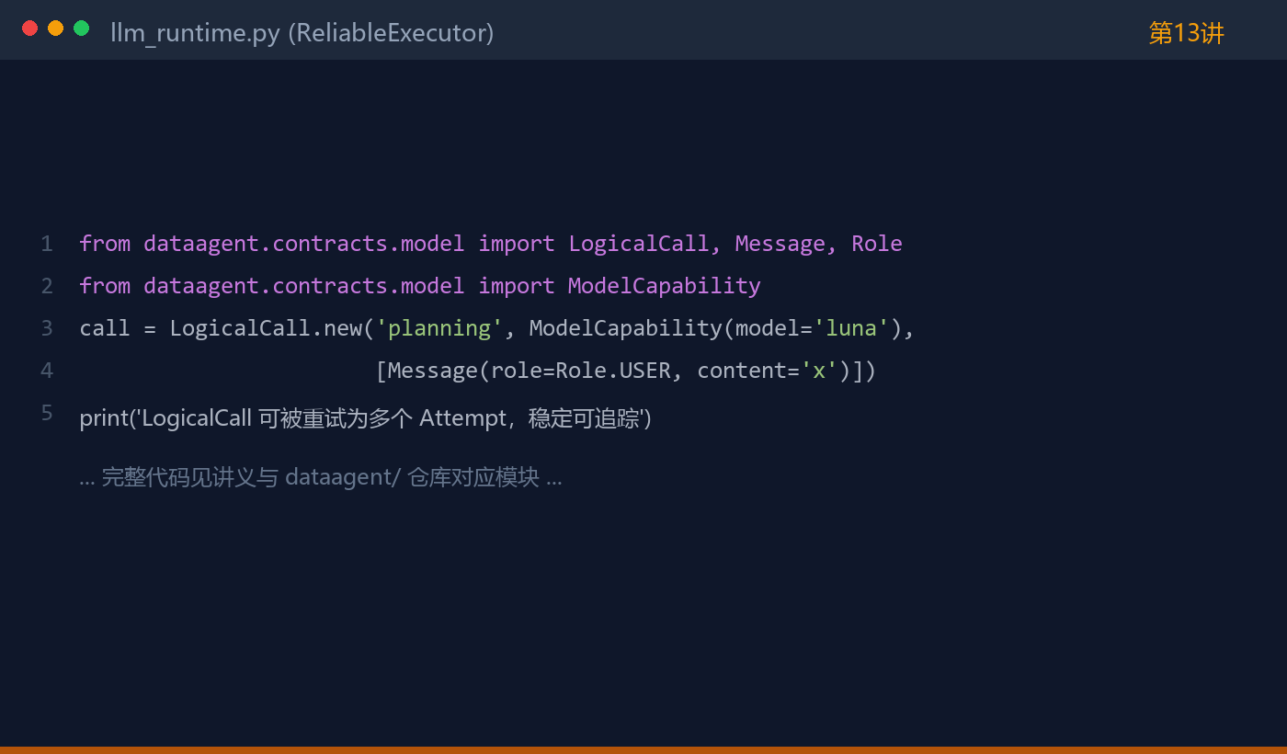
13
关键代码
DataAgent
可运行实现与讲解一一对应
01
契约先行：接口→实现
02
测试见 tests/
03
离线可运行
代码：见讲义与 dataagent/ 仓库
课程第13讲
LLM 执行底座
05

Slide 6
13
关键证据与结论
DataAgent
用证据支撑工程判断
为 DataAgent 注入真实故障与高并发测试，完成
机制
瞬时失败
01
Fallback
模型不可用
02
实战
DataAgent 仓库
03
课程第13讲
LLM 执行底座
06

Slide 7
DataAgent
本章小结
建立高并发下可靠的模型执行机制
为 DataAgent 注入真实故障与高并发测试，完成
第13讲 · LLM 执行底座
企业级Agent工程架构实战营
课程复现资料 · 可公开分享
7

